Slide 1
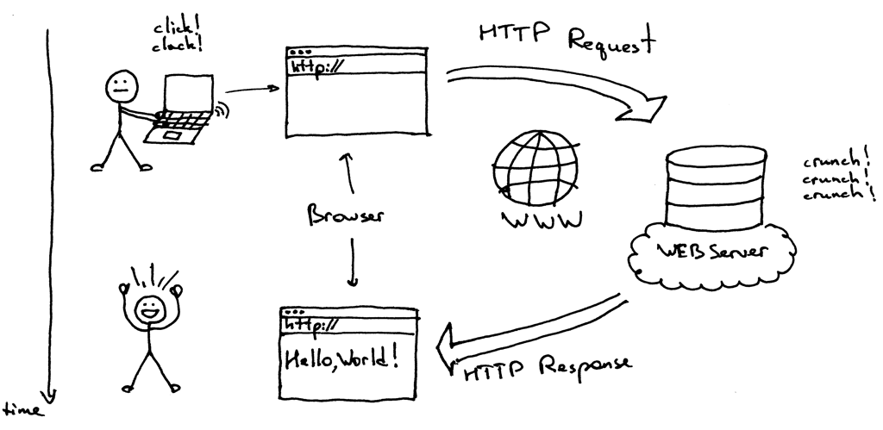

Приложения за бази данни
с Entity Framework
Записване – отсреща!
Все още има заниятия в залата.
Моля, не ги безпокойте.

Slide 2
Приложения за бази данни с Entity Framework
Записване – тук!

